Slide 1

ỨNG DỤNG PHÂN TÁN V-VI. Đồng bộ hoá
Thiết kế và lập trình Web
Nhóm chuyên môn UDPT – Trường Công nghệ thông tin Phenikaa
(Trần Đăng Hoan, Đỗ Quốc Trường, Nguyễn Thành Trung, Phạm Kim Thành, Nguyễn Hữu Đạt)
Nguyễn Thành Trung – Khoa Công nghệ thông tin
trung.nguyenthanh@phenikaa-uni.edu.vn
Viện CNTT & TT

Slide 2
Nội dung
Đồng bộ hóa đồng hồ vật lý
Đồng bộ hóa đồng hồ logic
Các thuật toán loại trừ lẫn nhau
Các thuật toán bầu chọn

Slide 3
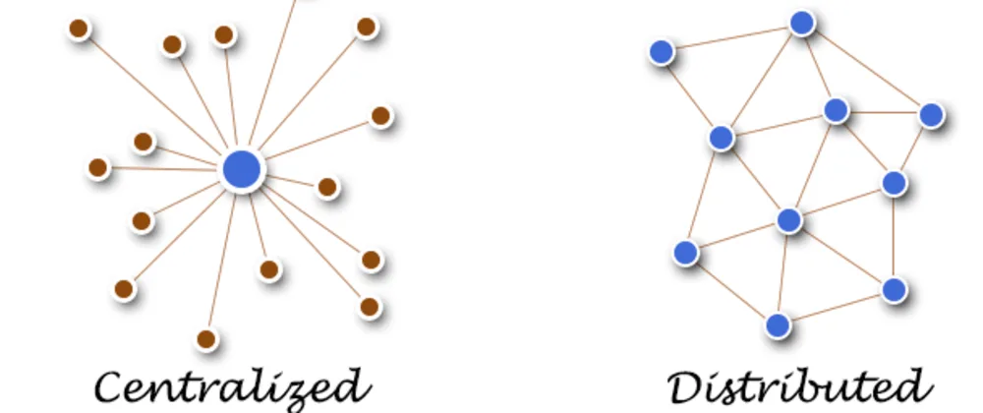
Mở đầu
Trong một hệ tập trung, thời gian hệ thống là riêng biệt
Trong hệ thống phân tán: đạt được sự thống nhất về thời gian ?
Notes:
Trong một hệ tập trung, thời gian hệ thống là riêng biệt.
Khi một tiến trình muốn biết thời gian hệ thống, nó chỉ cần đưa ra 1 lời gọi hệ thống và đợi kernel trả lời.
Nếu tiến trình A hỏi thời gian, ngay sau đó tiến trình B hỏi thời gian, thì thời gian mà B nhận được sẽ lớn hơn (hoặc bằng) so với thời gian mà A nhận được. Và không bao giờ thời gian B nhận được nhỏ hơn A.
Tuy nhiên trong một hệ thống phân tán, để đạt được sự thống nhất về thời gian như vậy là không hề đơn giản.

Slide 4
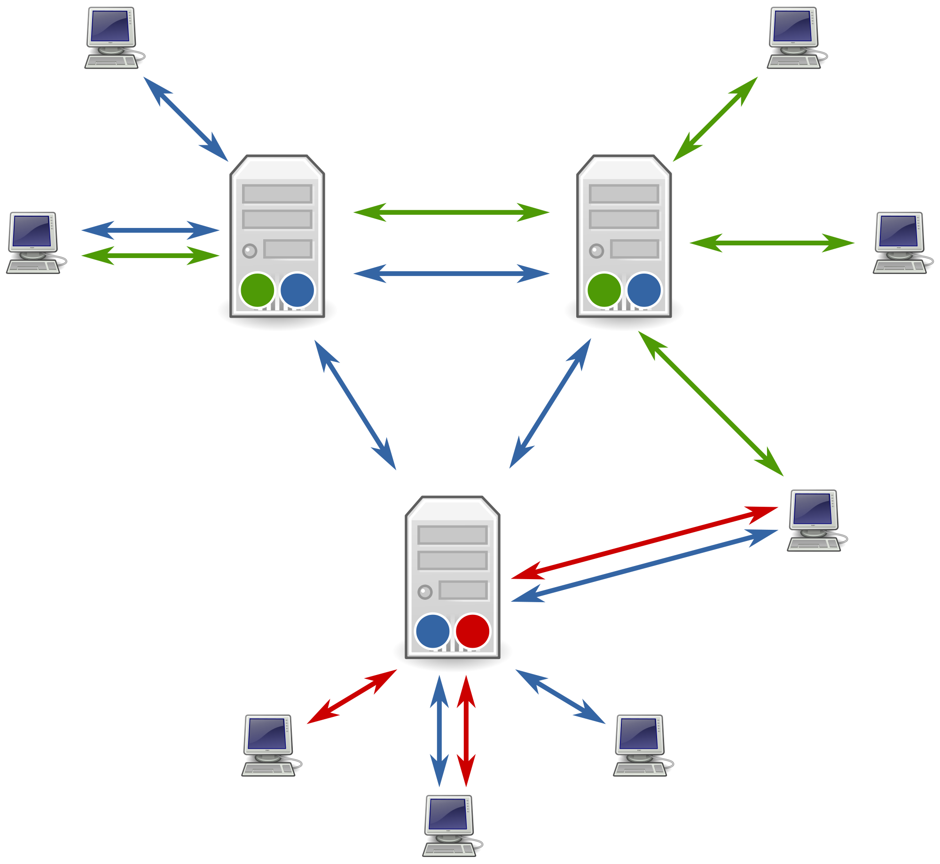
Mở đầu
Các tiến trình thực hiện đồng bộ hóa ntn?
Nhiều tiến trình cần lần lượt vào sử dụng tài nguyên chia sẻ dùng chung
Nhiều tiến trình cần thống nhất thứ tự các sự kiện
Vấn đề đối với ngữ cảnh HPT?
Đồng bộ hóa dựa trên giá trị thời gian thực
Đồng bộ hóa dựa trên thứ tự các sự kiện

Slide 5
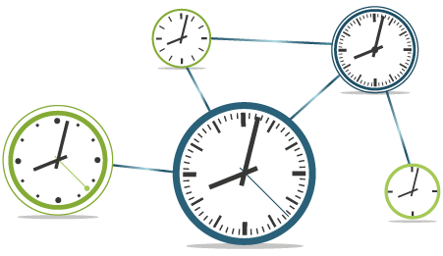
1. Đồng bộ hóa đồng hồ vật lý
Đồng hồ vật lý
Các vấn đề khi không đồng bộ hóa đồng hồ vật lý
Các thuật toán đồng bộ hóa đồng hồ vật lý

Slide 6
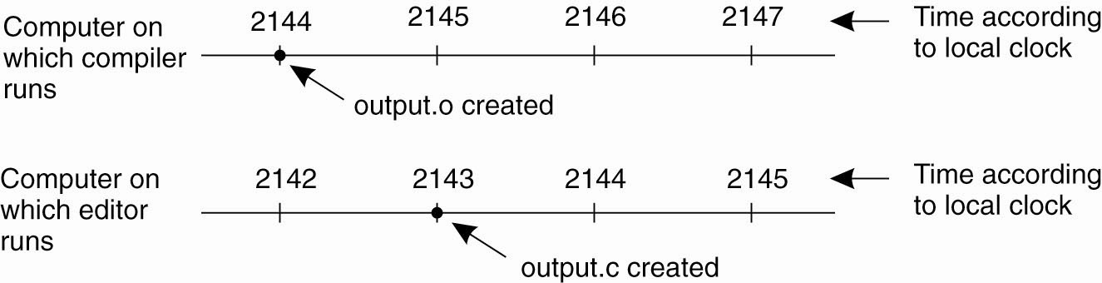
Ví dụ 1: Lập trình trong HPT
Notes:
Ví dụ chương trình make của Unix
Trong Unix, các chương trình lớn được chia nhỏ thành nhiều file nguồn để khi có thay đổi trong 1 file nguồn thì chỉ có file đó phải được biên dịch lại mà không phải là tất cả chương trình.
Nếu 1 chương trình có 100 files, thì không nhất thiết phải biên dịch lại toàn bộ bởi 1 file bất kì thay đổi với tốc độ cao hơn bất kì 1 người lập trình nào có thể làm việc.
Khi lập trình viên thay đổi file nguồn và chạy lệnh make thì thời điểm đó được đánh dấu cho tất cả các file nguồn đã bị modify.
Nếu file output.c có thời gian là 2151 và file đối tượng tương ứng của nó output.o có thời gian là 2150 thì lệnh make hiểu rằng output.c đã bị thay đổi sau khi output.o được tạo ra. Như vậy cần phải biên dịch lại output.c để cho ra phiên bản output.o mới.
Trường hợp khác, nếu thời gian của output.o là 2144, output.c là 2143 thì không cần biên dịch lại file này.
=> Như vậy lệnh make kiểm tra lại toàn bộ file nguồn và chỉ gọi trình biên dịch biên dịch những file cần thiết.

Slide 7
Ví dụ 1: Lập trình trong HPT
Notes:
File output.o có thời gian là 2144 và gần như ngay sau đó output.c bị thay đổi nhưng lại được đánh dấu thời gian là 2143 vì đồng hồ trên máy đó chậm hơn 1 chút. Do đó lệnh make sẽ không gọi trình biên dịch. Kết quả là chương trình được biên dịch ra lẫn lộn giữa các đối tượng từ file nguồn cũ và mới. Dẫn đến có lỗi trong chương trình mà lập trình viên không thể kiểm soát hoặc hiểu được.

Slide 8
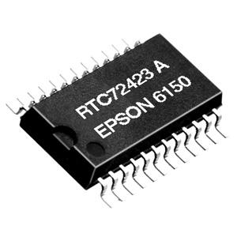
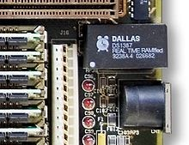
Đồng hồ vật lý (ĐHVL)
Timer
Counter & Holding register
Clock tick
Vấn đề trong HPT
Đồng bộ với giá trị thời gian vật lý thật
Đồng bộ các đồng hồ vật lý với nhau
RTC IC
(Real Time Clock)
Notes:
Trong một số hệ thống (như hệ thống thời gian thực), thời gian hiện tại là rất quan trọng. Vì thế việc sử dụng các đồng hồ vật lý bên ngoài là cần thiết.
Vì các lý do hiệu suất và độ phức tạp, việc phát triển một hệ thống các đồng hồ vật lý đặt ra 2 vấn đề lớn:
Làm sao để đồng bộ chúng với các đồng hồ thực tế trên thế giới.
Làm sao để đồng bộ chúng với nhau?

Slide 9
Các thuật toán đồng bộ hóa đồng hồ vật lý
Thuật toán Cristian
Thuật toán Berkeley
Đồng bộ hóa đồng hồ vật lý trong các mạng không dây

Slide 10
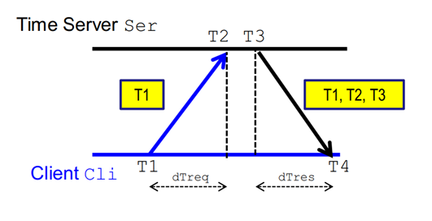
Cristian’s Algorithm
Getting the current time from a time server
Notes:
Client và Server đều có đồng hồ riêng của mình
Xác định một máy chủ có nguồn thời gian chính xác(UTC).
Các Client đang có thời gian không chính xác sẽ liên hệ với máy chủ để đồng bộ thời gian theo thời gian của máy chủ

Slide 11
Cristian’s Algorithm
Getting the current time from a time server
Notes:
Giả sử trong hệ phân tán có một máy chủ thời gian gọi là Time server (B) và chúng ta sẽ tiến hành đồng bộ các máy khác với máy này như hình sau:
Client A gửi yêu cầu đến Time Server và thời gian đánh dấu đồng hồ cục bộ của A là T1.
Server B nhận được yêu cầu đồng bộ của A tại thời điểm T2, và ghi lại thời điểm nhận là T2 theo đồng hồ của B.
Đến thời điểm T3 theo đồng hồ của B, nó gửi cho A nhãn thời gian là T3 để A đặt lại thời gian là T3 và sẽ giử kèm theo cả T1 và T2.
Nhưng do độ trễ của mạng khi trả lời nên tại thời điểm T4 tính theo đồng hồ của A nó mới nhận được phản hồi của B.
Bây giờ A có thông tin cả T1, T2, T3 và T4.

Slide 12
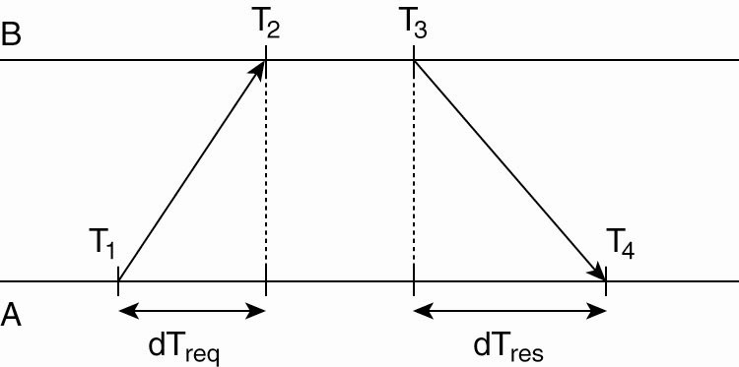

Cristian’s Algorithm
Notes:
Trong hình vẽ mọi người sẽ thấy có 1 công thức. Đó là công thức tính độ lệnh thời gian θ. Giá trị này có thể âm hoặc dương
Nếu θ > 0: thời gian Client tăng lên θ giây.
Nếu θ < 0: thời gian Client chậm hơn θ giây.
Giả sử độ trễ truyền từ A -> B và từ B -> A là như nhau. Ta sẽ có dTreq = dTres. Trong đó:
dTreq là độ trễ mạng khi gửi yêu cầu.
dTres là độ trễ mạng khi truyền phản hồi. Ta có công thức sau (công thức có trong hình rồi đó):
θ = T3 + dTres – T4 = T3 + ((T2-T1)+(T4-T3))/2 – T4 = ((T2-T1)+(T3-T4))/2
Trong đó
T2 = T1 + θ + dTreq T4 = T3 - θ + dTres

Slide 13
Cristian’s Algorithm
Lúc 10:27:540 (giờ, phút, 1/100 giây), máy chủ B yêu cầu thời gian từ máy chủ thời gian A.
Lúc 10:27:610, máy chủ B nhận được phản hồi từ máy chủ thời gian A với dấu thời gian là 10:27:375.
Tìm độ lệch của đồng hồ B so với đồng hồ của máy chủ thời gian A (giả sử không có thời gian xử lý tại máy chủ thời gian cho dịch vụ thời gian)
Notes:
Đáp án: RTT: Reply – Request = 610-540 = 70 1/100sec. Adjusted local time: Server +
RTT/2 = 375 + 35 = 410 1/100sec. Drift: Adjusted local time – local time = 410 – 610 = -200
1/100sec. = -2 sec

Slide 14
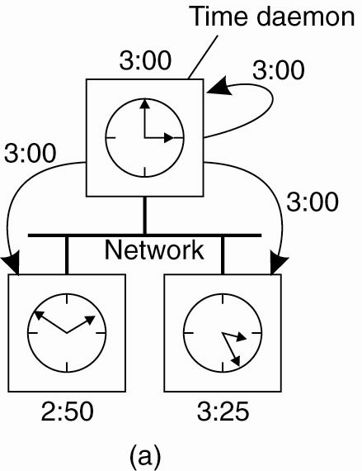
The Berkeley Algorithm (1)
Time deamon quảng bá giá trị đồng hồ vật lý của mình

Slide 15
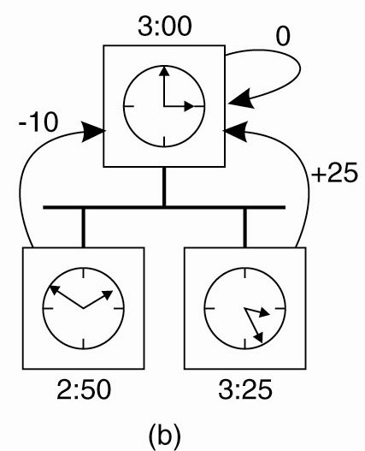
The Berkeley Algorithm (2)
các máy khác trả lời

Slide 16
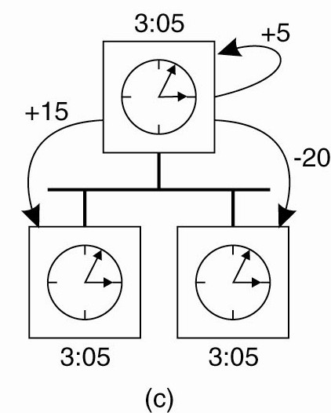
The Berkeley Algorithm (3)
Time deamon tính toán ra giá trị trung bình và gửi cho các máy giá trị cần hiệu chỉnh

Slide 17
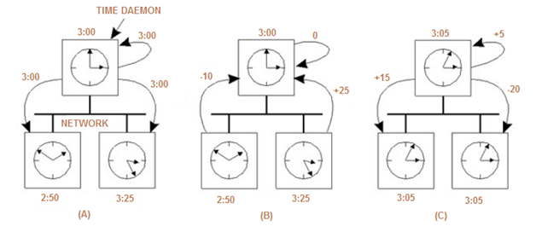
The Berkeley Algorithm (4)
Notes:
Nhìn hình trên ta có thể thấy ban đầu giả sử có 3 đồng hồ T1,T2,T3. Trong đó T1 là đồng hồ Server đang là 3h00 các đồng hồ còn lại là của Clientvới T2 =2h50, T3= 3h25.</br>
Server sẽ gửi đồng hồ của mình cho các Client
T2 và T3 tính toán độ lệch thời gian và gửi về cho Server lần lượt là:
T1’=-10’ và T2’= +25’
Server sẽ tính trung bình:
T = (0 + T1’ + T2’)/3 = (0 - 10 + 25)/3 = 5’
Sau đó Server sẽ đặt thời gian của mình là:
Tnew = 3h + 05’
Và báo cho các máy Client T2 (+15') và T3 (-20')

Slide 18
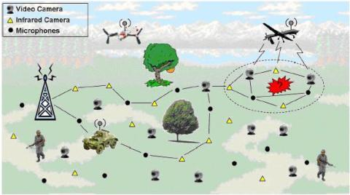
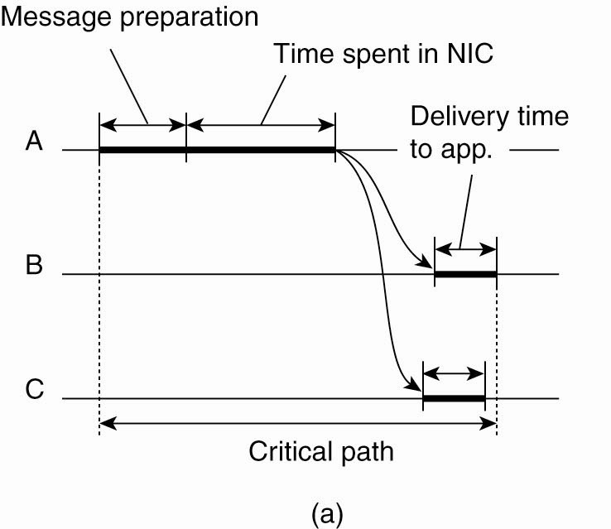
Đồng bộ hóa ĐHVL trong các mạng không dây (1)
Ví dụ trong mạng cảm biến không dây (WSN)
Sử dụng pin
A,B,C là các nút
A đóng vai trò là nút quảng bá
=> Tối ưu, tránh tốn kém năng lượng
Notes:
Chia thời gian thành những khoảng đồng bộ cố định.
Khoảng thời gian I sẽ bắt đầu từ thời điểm (To + i.R) và chạy đến khi To+(i+1)R với:
To là thời điểm xác định trước
R là một biến hệ thống .
Vào thời điểm bắt đầu của mỗi lần đồng bộ, tất cả các máy của mạng sẽ broadcast thời gian của mình .
Sau khi broadcast nó bắt đầu thu thập thời gian mà các máy khác gửi đến trong khoảng thời gian S.
Sau đó bỏ đi giá trị lớn nhất và nhỏ nhất rồi tính trung bình của các giá trị thời gian còn lại.

Slide 19
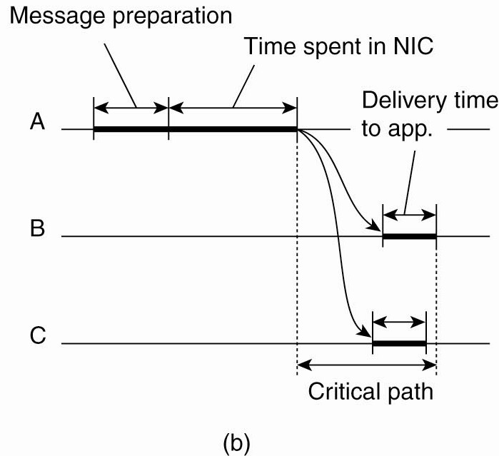

Đồng bộ hóa ĐHVL trong các mạng không dây (2)
RBS (Reference Broadcast Synchronization)
Trung bình cộng của M lần hiệu độ lệch của p,q so với k
Offset[p,q]
Notes:
Nút A không trực tiếp tham gia vào quá trình đồng bộ, chỉ đóng vai trò là liên tục quảng bá
B, C đóng vai trò đòng bộ
Offset[p,q] là độ lệch thời gian của p so với q
=> P không cập nhật lại thời gian của mình, mà sẽ chỉ lưu thông tin offset để biết rằng khi trao đổi thông tin với q thì thời gian của mình lêhcj so với q 1 khoảng offset[p,q]

Slide 20
2. Đồng bộ hóa đồng hồ logic
Cơ chế đồng bộ hóa đồng hồ logic của Lamport
Vector clocks
Notes:
Khái niệm đồng hồ logic ra đời trong trường hợp giữa các tiến trình không nhất thiết phải phù hợp theo thời gian thực tế mà chỉ cần khớp với nhau về thời gian

Slide 21
2.1. Cơ chế ĐBH đồng hồ logic của Lamport (1)
Mối quan hệ “xảy ra trước” (happens-before) →
diễn ra với 2 ngữ cảnh:
Nếu a và b là các sự kiện của cùng 1 tiến trình, và a xảy ra trước b, thì a → b là đúng.
Nếu a là sự kiện gửi một thông điệp từ một tiến trình, b là sự kiện nhận của thông điệp đó ở 1 tiến trình khác, thì a → b là đúng
Mối quan hệ bắc cầu: a → b và b → c, thì a → c
Với các sự kiện tương tranh a và b thì không có
a → b và cũng không có b → a
Notes:
Mỗi một sự kiện xảy ra thì đều được gán với giá trị clock đồng hồ vật lý

Slide 22
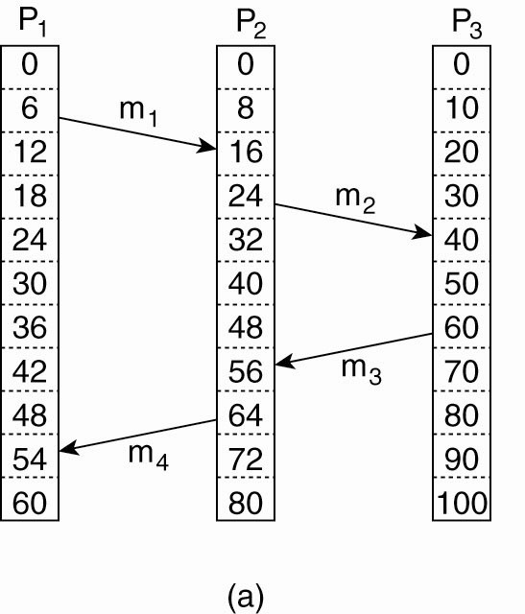
Cơ chế ĐBH đồng hồ logic của Lamport (2)
Ví dụ:
3 tiến trình P1,P2,P3 nằm trên 3 máy khác nhau
Đồng hồ vật lý mỗi máy là khác nhau
Có 4 thông điệp (m1-m4) trao đổi giữa 3 tiến trình
m1,m2 vẫn đảm bảo theo cơ chế Lamport
m3,m4 xảy ra vấn đề
=> Cần cập nhật lại đồng hồ để đảm bảo nguyên lý Lamport : t_{recv} > t_{send}

Slide 23
Cơ chế ĐBH đồng hồ logic của Lamport (3)
Chúng ta cần cập nhật bộ đếm C_{i} cho tiến trình P_{i}
Trước mỗi sự kiện, P_{i} thực thi: C_{i} ← C_{i} + 1.
Khi tiến trình P_{i} gửi thông điệp m tới P_{j}, nó sẽ đặt timestamp của m là ts (m) bằng với giá trị C_{i} (sau khi thực hiện bước 1).
Khi nhận được thông điệp m, tiến trình P_{j} cập nhật lại giá trị bộ đếm cục bộ của mình:
C_{j} ← max{C_{j} , ts (m)}, sau đó sẽ chuyển thông điệp lên tầng ứng dụng.
Notes:
Quá trình cập nhật diễn ra như sau

Slide 24
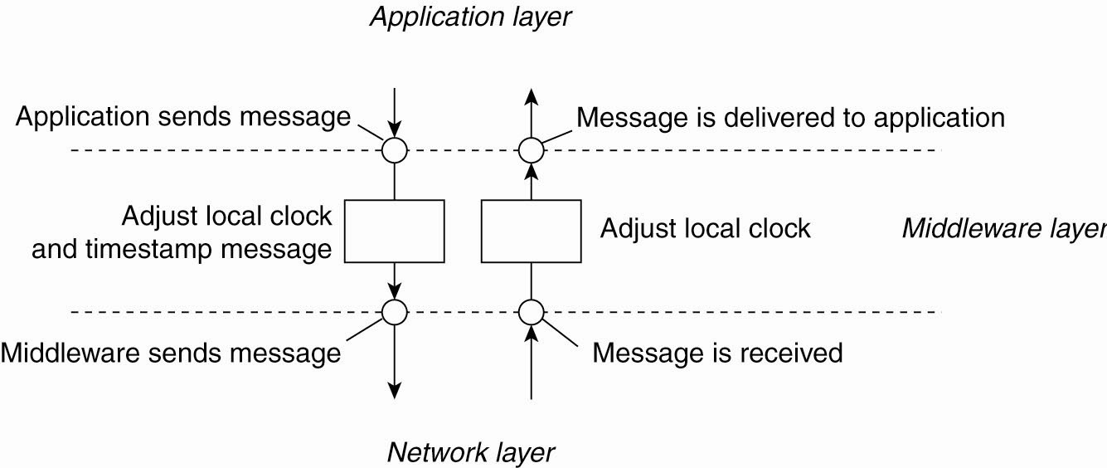
Cơ chế đbh đồng hồ logic của Lamport (4)
Figure 6-10. The positioning of Lamport’s logical clocks in distributed systems.
Ci ← Ci + 1
m ← timestamp
C_{j} ← max{C_{j} , ts (m)},
Notes:
Các quá trình hiệu chỉnh sẽ diễn ra ở tầng Middleware
Bên trái là luồng gửi thông điệp
Bên phải là luồng nhận thông điệp

Slide 25
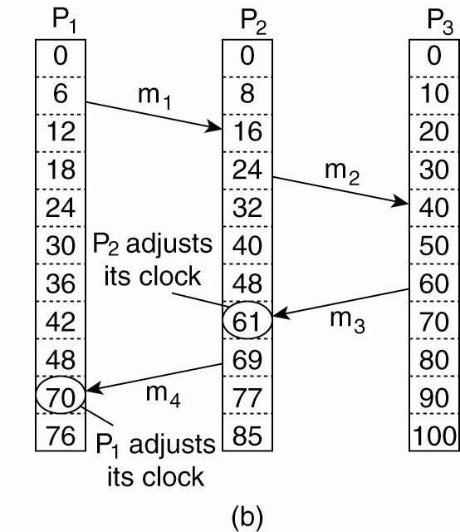
Cơ chế đbh đồng hồ logic của Lamport (5)
(b) Giải thuật Lamport hiệu chỉnh lại các giá trị clock
Notes:
Ta có:
M1, m2 không đổi vì max(7,16) và max(25-40)

Slide 26
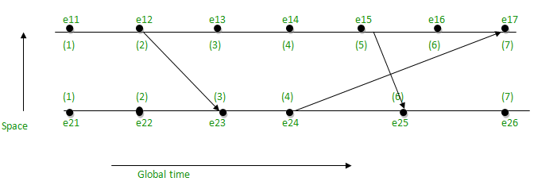
Bài tập
e11 = 1
e21 = 1
The value of the next point will go on increasing by 1
Calculate value of e12-e17, e21-e26
Notes:
Take the starting value as 1, since it is the 1st event and there is no incoming value at the starting point:
e11 = 1
e21 = 1
The value of the next point will go on increasing by d (d = 1), if there is no incoming value i.e., to follow [IR1].
e12 = e11 + d = 1 + 1 = 2
e13 = e12 + d = 2 + 1 = 3
e14 = e13 + d = 3 + 1 = 4
e15 = e14 + d = 4 + 1 = 5
e16 = e15 + d = 5 + 1 = 6
e22 = e21 + d = 1 + 1 = 2
e24 = e23 + d = 3 + 1 = 4
e26 = e25 + d = 6 + 1 = 7
When there will be incoming value, then follow [IR2] i.e., take the maximum value between C_{j} and T_{m} + d.
e17 = max(7, 5) = 7, [e16 + d = 6 + 1 = 7, e24 + d = 4 + 1 = 5, maximum among 7 and 5 is 7]
e23 = max(3, 3) = 3, [e22 + d = 2 + 1 = 3, e12 + d = 2 + 1 = 3, maximum among 3 and 3 is 3]
e25 = max(5, 6) = 6, [e24 + 1 = 4 + 1 = 5, e15 + d = 5 + 1 = 6, maximum among 5 and 6 is 6]

Slide 27
Bài tập
Three computers, A, B, and C communicate using a protocol that implements Lamport logical clocks​ (they include their clock time stamp in messages). At the beginning of time, all three computers begin with their logical clock set to zero. Later, the following sequence of events occurs:
A sends message M1 to B
C sends message M2 to B
B receives M2 before M1
B replies message M3 to C first, and then message M4 to A
After receiving message M3, C sends message M5 to A
After receiving message M5, A sends message M6 to B
After receiving message M6, B sends message M7 to A
The last message A receive is M4
-----
Indicate the time included with the messages as they are sent at each step.
Send(M1, _ ) Send(M2, _ ) Send(M3, _ ) Send(M4, _ ) Send(M5, _ ) Send(M6, _ ) Send(M7, _ )
Notes:
Ta có

Slide 28
Bài tập
Có 3 máy tính ở PKA, bao gồm A,B, và C, giao tiếp với nhau sử dụng một giao thức mà được triển khai theo cơ chế đồng hồ logic của Lamport
Tại thời điểm đầu tiên, cả ba máy bắt đầu với đồng hồ logic được thiết lập = 0
Sau đó:
A gửi thông điệp M1 cho B: “Xin chào”
Sau khi nhận M1, B gửi thông điệp M2 cho C: “A nói với tôi rằng: Xin chào”
Sau khi nhận M2, C gửi thông điệp M3 cho A: “B đang chán nản”
Điền vào chỗ trống thời gian được đính kèm trong thông điệp ở mỗi lần gửi
Send(M1, ….); Send(M2, ….); Send(M3, ….)
Tiếp tục:
Sau khi nhận M3, A gửi thông điệp M4 cho B: “C thật đơn điệu”
Sau khi nhận M4, B gửi thông điệp M5 cho A: “C đang chán nản”
A nhận M5
Sau toàn bộ quá trình trên, đồng hồ logic ở mỗi máy hiển thị:
A - ….; B - ….; C - ….
Notes:
Send (M1, 1 ) Send (M2, 3 ) Send (M3, 5 )
Solution: A=10, B=9, C=5.

Slide 29
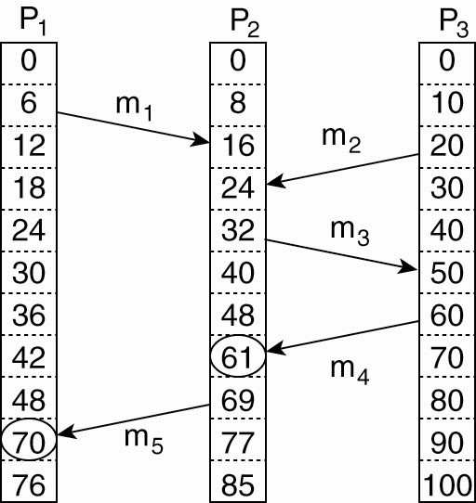
2.2. Vector Clocks (1)
Việc truyền thông điệp có tính tương tranh sử dụng đồng hồ logic
Notes:
Còn một thiết sót của đồng bộ hóa đh logic của Lamport là chưa xem xét mối quan hệ nhân quả của các sự kiện trên cùng 1 tiến trình.

Slide 30
Vector Clocks (2)
Véc-tơ clock được xây dựng bằng cách để mỗi tiến trình P_{i} quản lý một véc-tơ VC_{i} với 2 tính chất sau:
VC_{i} [ i ] là số các sự kiện đã xảy ra ở P_{i}. nói cách khác, VC_{i} [ i ] là đồng hồ logic cục bộ của P_{i} .
Nếu VC_{i} [ j ] = k thì P_{i} biết rằng đã có k sự kiện xảy ra ở P_{j}. Là tri thức của P_{i} về thời gian cục bộ ở P_{j} .

Slide 31
Vector Clocks (3)
Những bước cập nhật để đảm bảo tính chất 2:
Trước mỗi sự kiện, P_{i} thực thi: VC_{i} [ i ] ← VC_{i} [i ] + 1.
Khi P_{i} gửi thông điệp m tới P_{j}, nó đặt véc-tơ timestamp
ts(m) vào m bằng với VC_{i} sau khi thực hiện bước 1.
Khi nhận được 1 thông điệp m, tiến trình P_{j} cập nhật lại véc-tơ của mình:
VC_{j} [k ] ← max{VC_{j} [k ], ts (m)[k ]} với mọi k, sau đó
mới gửi thông điệp lên tầng ứng dụng.

Slide 32
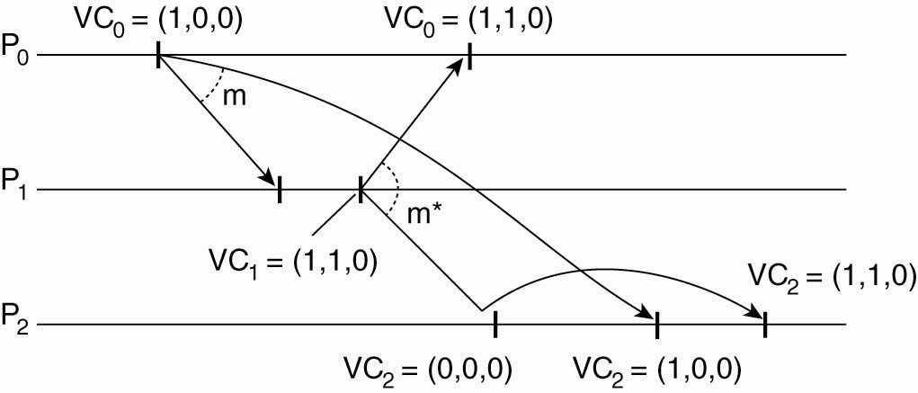


Thực thi trao đổi thông tin có tính nhân quả
2 điều kiện:

Slide 33
3. Các thuật toán loại trừ lẫn nhau
Giải thuật tập trung (Centralized Algorithm)
Giải thuật phân tán (Distributed Algorithm)
Giải thuật vòng (TokenRing Algorithm)
Notes:
Nguyên tắc cơ bản của hệ phân tán là sự đồng thời và cộng tác của những đa tiến trình. Trong nhiều trường hợp , điều này có nghĩa là nhiều tiến trình cùng một lúc cùng truy cập vào một tài nguyên. Có nhiều giải thuật được xây dựng để cài đặt cơ chế loại trừ nhau thông qua các vùng tới hạn để tránh điều này xảy ra.

Slide 34
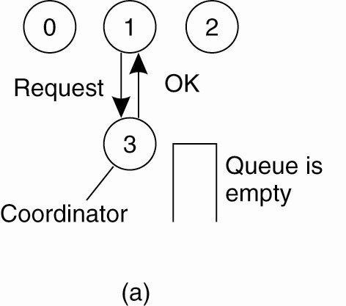
3.1. Giải thuật tập trung (1)
Giả sử mỗi tiến trình có một ID duy nhất.
Tiến trình được bầu chọn làm điều phối (Coordinator) là tiến trình có số ID cao nhất.

Slide 35
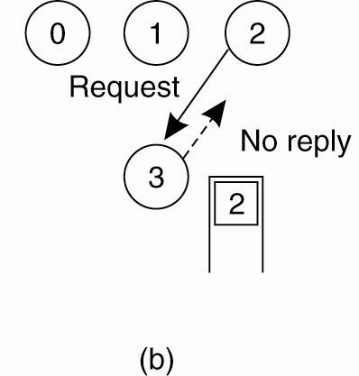
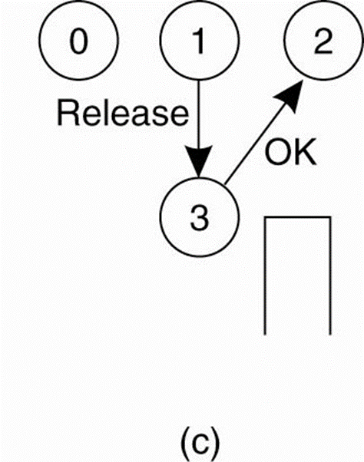
Giải thuật tập trung (2)
Notes:
Nếu không có một tiến trình nào đang trong vùng giới hạn thì tiến trình điều phối sẽ gửi phản hồi cho phép.
Còn nếu có một tiến trình khác đang ở trong vùn tới hạn rồi thì tiến trình điều phối sẽ gửi thông điệp từ chối và đưa tiến trình này vào hàng đợi cho đến khi không có tiến trình nào trong vùng tới hạn nữa.
Khi một tiến trình rời khỏi vùng giới hạn nó sẽ gửi một thông điệp đến tiến trình điều phối thông báo trả lại quyền truy cập.
Lúc này tiến trình điều phối sẽ gửi quyền truy cập cho tiến trình đầu tiên trong hàng đợi truy cập.

Slide 36
Giải thuật tập trung (3)
Ưu điểm:
Giải thuật đảm bảo sự loại trừ lẫn nhau: bộ điều phối chỉ để một tiến trình truy cập tài nguyên trong 1 thời điểm.
Không có tiến trình nào phải đợi vô thời hạn.
Dễ thực thi vì chỉ yêu cầu 3 thông điệp (yêu cầu – cho phép – giải phóng) cho mỗi lần sử dụng tài nguyên
Nhược điểm:
Nếu tiến trình điều phối bị hỏng => hệ thống sụp đổ .
Đối với hệ thống lớn, nếu chỉ có một tiến trình điều phối sẽ dẫn tới hiện tượng thắt cổ chai

Slide 37
3.2. Giải thuật phân tán (1)
Muốn vào dùng tài nguyên => quảng bá thông điệp request (bao gồm tên của tài nguyên, số xử lý của nó và thời gian theo logic hiện tại)
Với mỗi tiến trình nhận được request:
Nếu đang không dùng và không muốn dùng TN: Trả lời OK
Nếu đang dùng: không trả lời và lưu vào hàng đợi
Nếu đang không dùng nhưng cũng muốn dùng: so sánh timestamp
Chỉ vào dùng TN khi nhận đủ các OK của các tiến trình khác
Notes:
Khi một tiến trình muốn truy cập vào một tài nguyên chia sẻ, nó tạo một thông điệp bao gồm tên của tài nguyên, số xử lý của nó và thời gian (theo logic) hiện tại.
Sau đó nó gửi thông điệp này tới các tiến trình khác và chính nó.
Việc gửi các thông điệp đi là đáng tin cậy.
Các tiến trình khác sau khi nhận được thông điệp này sẽ xảy ra ba tình huống:

Slide 38
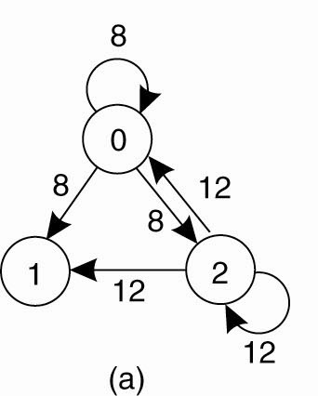
Giải thuật phân tán (2)
Ví dụ
Tiến trình 0 gửi 1 yêu cầu với timestamp = 8 đến tất cả các tiến trình.
Trong cùng thời điểm đó, tiến trình 2 cũng làm tương tự với timestamp = 12

Slide 39
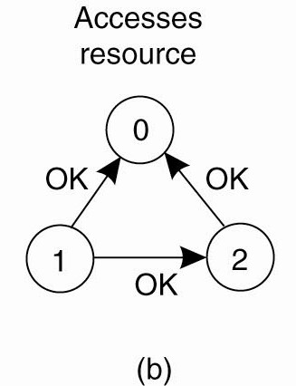
Giải thuật phân tán (3)
Tiến trình 1 không muốn truy cập tài nguyên, vì thế nó gửi OK đến cả 2 bên gửi.
Cả tiến trình 0 và 2 nhận ra sự xung đột và cùng so sánh timestamp.

Slide 40
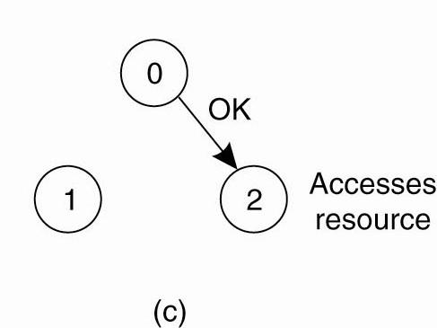
Giải thuật phân tán (4)
Tiến trình 0 truy cập vào tài nguyên và xếp tiến trình 2 vào hàng đợi của 0 để xử lý và truy cập tài nguyên.
Sau khi kết thúc, 0 loại bỏ yêu cầu từ tiến trình 2 khỏi queue của nó và gửi thông điệp OK đến tiến trình 2 và cho phép 2 thực hiện.

Slide 41
Giải thuật phân tán (5)
Khi tổng số lượng tiến trình trong hệ thống là n thì yêu cầu 2(n-1) thông điệp cho mỗi thực thể .
Nếu bất cứ 1 tiến trình nào lỗi, nó sẽ gây lỗi thông điệp phản hồi yêu cầu và khiến toàn bộ các tiến trình tiến vào vùng giới hạn
Chậm, phức tạp và chi phí đắt so với thuật toán tập trung

Slide 42
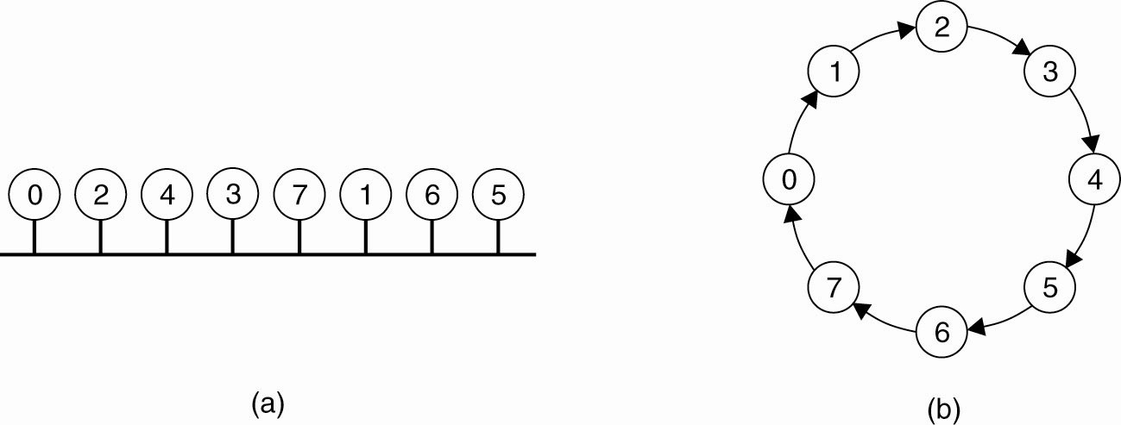
3.3. Giải thuật Token Ring
Giả sử tất cả các tiến trình được sắp xếp trên một vòng tròn logic, các tiến trình đều được đánh số và đều biết các tiến trình cạnh nó.

Slide 43
Token Ring algorithm
Khởi đầu
Tiến trình P0 có token để vào sử dụng TN
Token được truyền đi trong vòng topo
Từ P_{i} truyền đến P_{(i+1)}mod N
Khi một tiến trình nhận được token:
Tự kiểm tra xem có muốn vào dùng TN không
Nếu không, truyền token cho nút kế tiếp
Nếu có, giữ lại token. Dùng xong thì truyền tiếp đi
P₀
P₅
P₁
P₄
P₂
P₃
token(R)

Slide 44
4. Các giải thuật bầu chọn
Các giải thuật truyền thống
Giải thuật áp đảo (Bully)
Giải thuật vòng (Ring)
Các giải thuật bầu chọn cho mạng không dây
Các giải thuật bầu chọn cho mạng diện rộng

Slide 45
Các giải thuật bầu chọn
Giải thuật Bully
P gửi thông điệp ELECTION cho tất cả các tiến trình có ID lớn hơn mình
Nếu không có tiến trình nào trả lời (sau timeout), P biết mình được chọn
Chỉ cần 1 tiến trình trả lời, P biết mình không được chọn và dừng lại.
Quá trình trên lặp lại với các tiến trình nhận được ELECTION

Slide 46
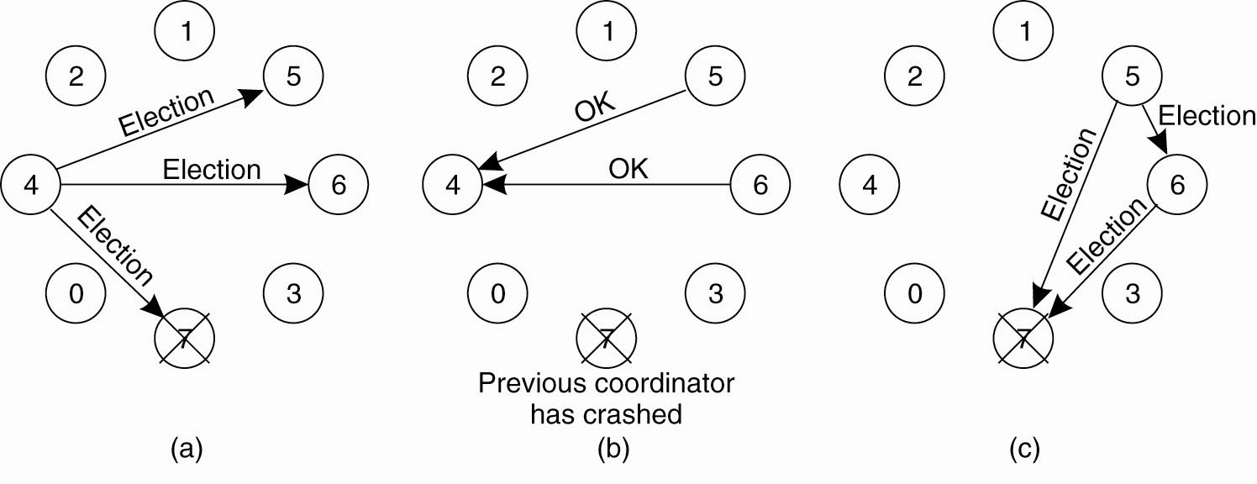
Giải thuật BULLY (1)
Notes:
P gửi thông điệp Election đến tất cả các tiến trình có ID cao hơn
Nếu không có tiến trình nào phản hồi thì P sẽ trở thành tiến trình điều phối
Nếu có một tiến trình có ID cao hơn phản hồi thì nó sẽ đảm nhiệm vai trò điều phối.

Slide 47
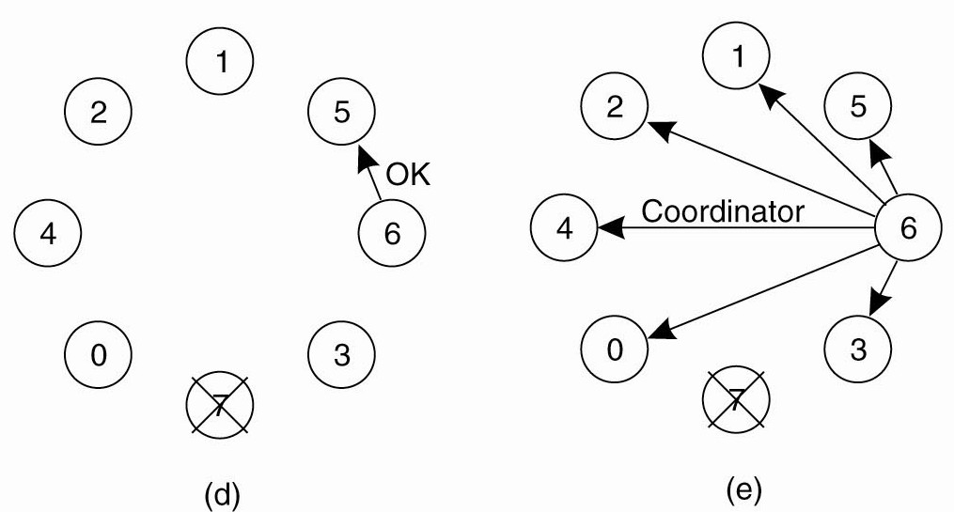
Giải thuật BULLY (2)
Notes:
P gửi thông điệp Election đến tất cả các tiến trình có ID cao hơn
Nếu không có tiến trình nào phản hồi thì P sẽ trở thành tiến trình điều phối
Nếu có một tiến trình có ID cao hơn phản hồi thì nó sẽ đảm nhiệm vai trò điều phối.

Slide 48
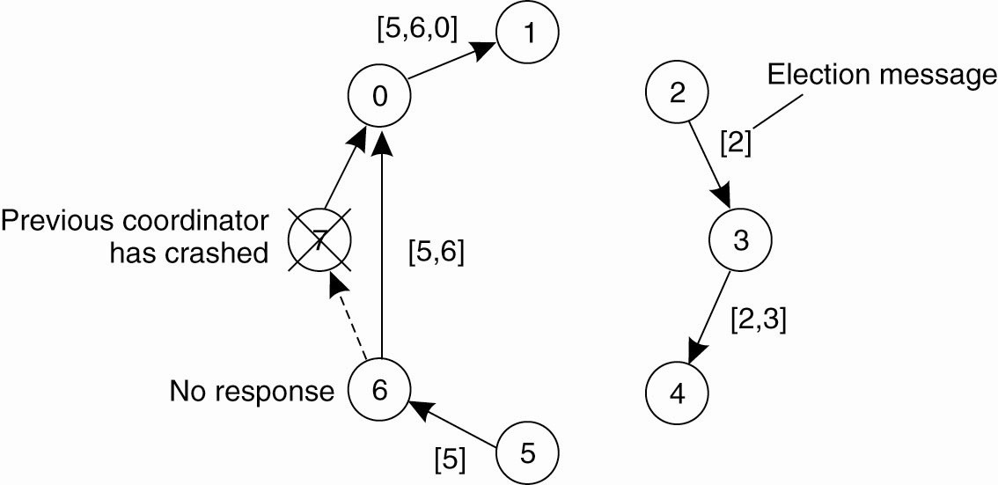
Giải thuật RING
Các tiến trình có một ID duy nhất và được sắp xếp trên 1 vòng tròn Logic.
Mỗi một tiến trình có thể nhận biết được tiến trình bên cạnh mình.
Notes:
Một tiến trình bắt đầu gửi thông điệp Election tới các nút còn tồn tại gần nhất, quá trình gửi theo 1 hướng nhất định.
Nó sẽ thăm dò liên tiếp trên vòng cho đến khi tìm được 1 nút còn tồn tại.
Mỗi một tiến trình sẽ gắn ID của mình vào thông điệp gửi.
Cuối cùng sẽ chọn ra 1 tiến trình có ID cao nhất trong số các tiến trình còn hoạt động và gửi thông điệp điều phối cho tiến trình đó.

Slide 49
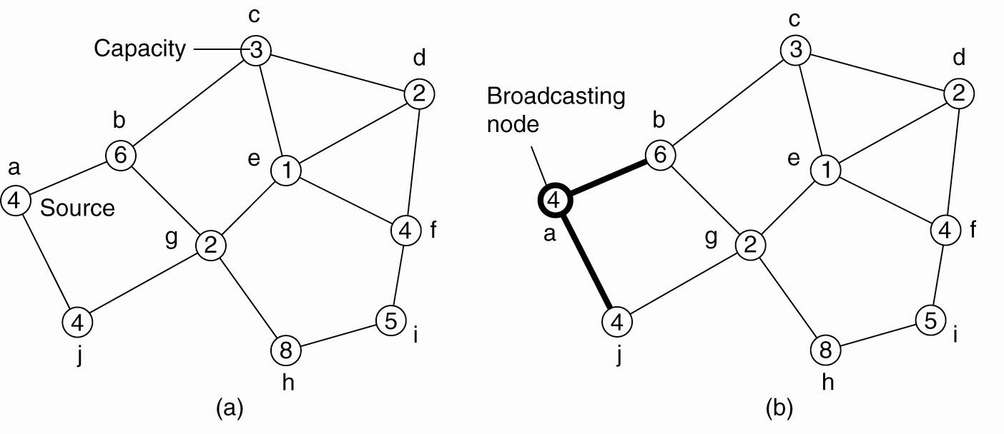
Giải thuật bầu chọn cho mạng không dây (1)
Notes:
Một tiến trình bắt đầu gửi thông điệp Election tới các nút còn tồn tại gần nhất, quá trình gửi theo 1 hướng nhất định.
Nó sẽ thăm dò liên tiếp trên vòng cho đến khi tìm được 1 nút còn tồn tại.
Mỗi một tiến trình sẽ gắn ID của mình vào thông điệp gửi.
Cuối cùng sẽ chọn ra 1 tiến trình có ID cao nhất trong số các tiến trình còn hoạt động và gửi thông điệp điều phối cho tiến trình đó.

Slide 50
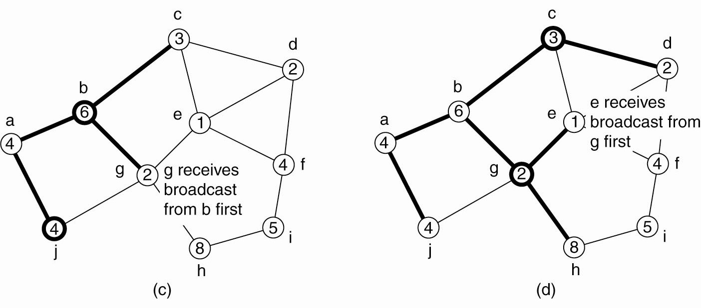
Giải thuật bầu chọn cho mạng không dây (2)
Figure 6-22. Election algorithm in a wireless network, with node a as the source. (a) Initial network. (b)–(e) The build-tree phase
Notes:
Một tiến trình bắt đầu gửi thông điệp Election tới các nút còn tồn tại gần nhất, quá trình gửi theo 1 hướng nhất định.
Nó sẽ thăm dò liên tiếp trên vòng cho đến khi tìm được 1 nút còn tồn tại.
Mỗi một tiến trình sẽ gắn ID của mình vào thông điệp gửi.
Cuối cùng sẽ chọn ra 1 tiến trình có ID cao nhất trong số các tiến trình còn hoạt động và gửi thông điệp điều phối cho tiến trình đó.

Slide 51
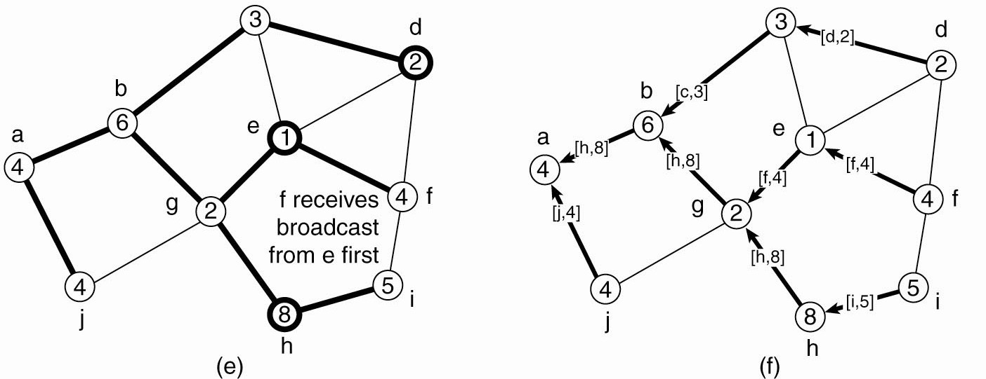
Giải thuật bầu chọn cho mạng không dây (3)
Notes:
Một tiến trình bắt đầu gửi thông điệp Election tới các nút còn tồn tại gần nhất, quá trình gửi theo 1 hướng nhất định.
Nó sẽ thăm dò liên tiếp trên vòng cho đến khi tìm được 1 nút còn tồn tại.
Mỗi một tiến trình sẽ gắn ID của mình vào thông điệp gửi.
Cuối cùng sẽ chọn ra 1 tiến trình có ID cao nhất trong số các tiến trình còn hoạt động và gửi thông điệp điều phối cho tiến trình đó.

Slide 52
Bầu chọn cho mạng cỡ lớn (1)
Yêu cầu cho các giải thuật chọn superpeers:
Các nút thường khi truy cập đến các superpeers phải có độ trễ thấp
Các superpeers phải được phân tán đều trong toàn bộ mạng overlay
Phải định trước tỷ lệ các nút superpeers trong tổng số các nút trong mạng
Mỗi nút superpeers không được phục vụ quá nhiều nút thường

Slide 53
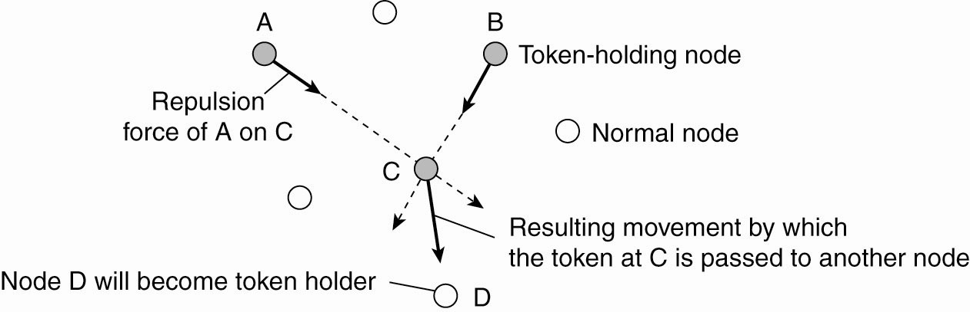
Bầu chọn cho mạng cỡ lớn (2)

